Slide 1

CHÀO MỪNG CÁC EM ĐẾN VỚI TIẾT HỌC

Slide 2





KHỞI ĐỘNG

Slide 3



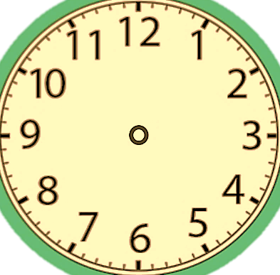


Đồng hồ sau chỉ mấy giờ?
A. 11 giờ 30 phút
B. 12 giờ 30 phút
C. 10 giờ rưỡi
D. 21 giờ 30 phút
Notes:
Bấm nút ngôi nhà để quay về trang chủ

Slide 4
Đồng hồ sau chỉ mấy giờ?
A. 13 giờ rưỡi
B. 12 giờ 15 phút
C. 13 giờ 15 phút
D. 2 giờ 15 phút
Notes:
Bấm nút ngôi nhà để quay về trang chủ

Slide 5
Đồng hồ sau chỉ mấy giờ?
A. 17 giờ rưỡi
B. 18 giờ 15 phút
D. 17 giờ 30 phút
D. 5 giờ 15 phút

Slide 6
Đồng hồ sau chỉ:
……………………..
8 giờ 30 phút
(hay 8 rưỡi)

Slide 7
Đồng hồ sau chỉ:
……………………..
12 giờ 15 phút

Slide 8

GIỜ - PHÚT
Tiết 2

Slide 9

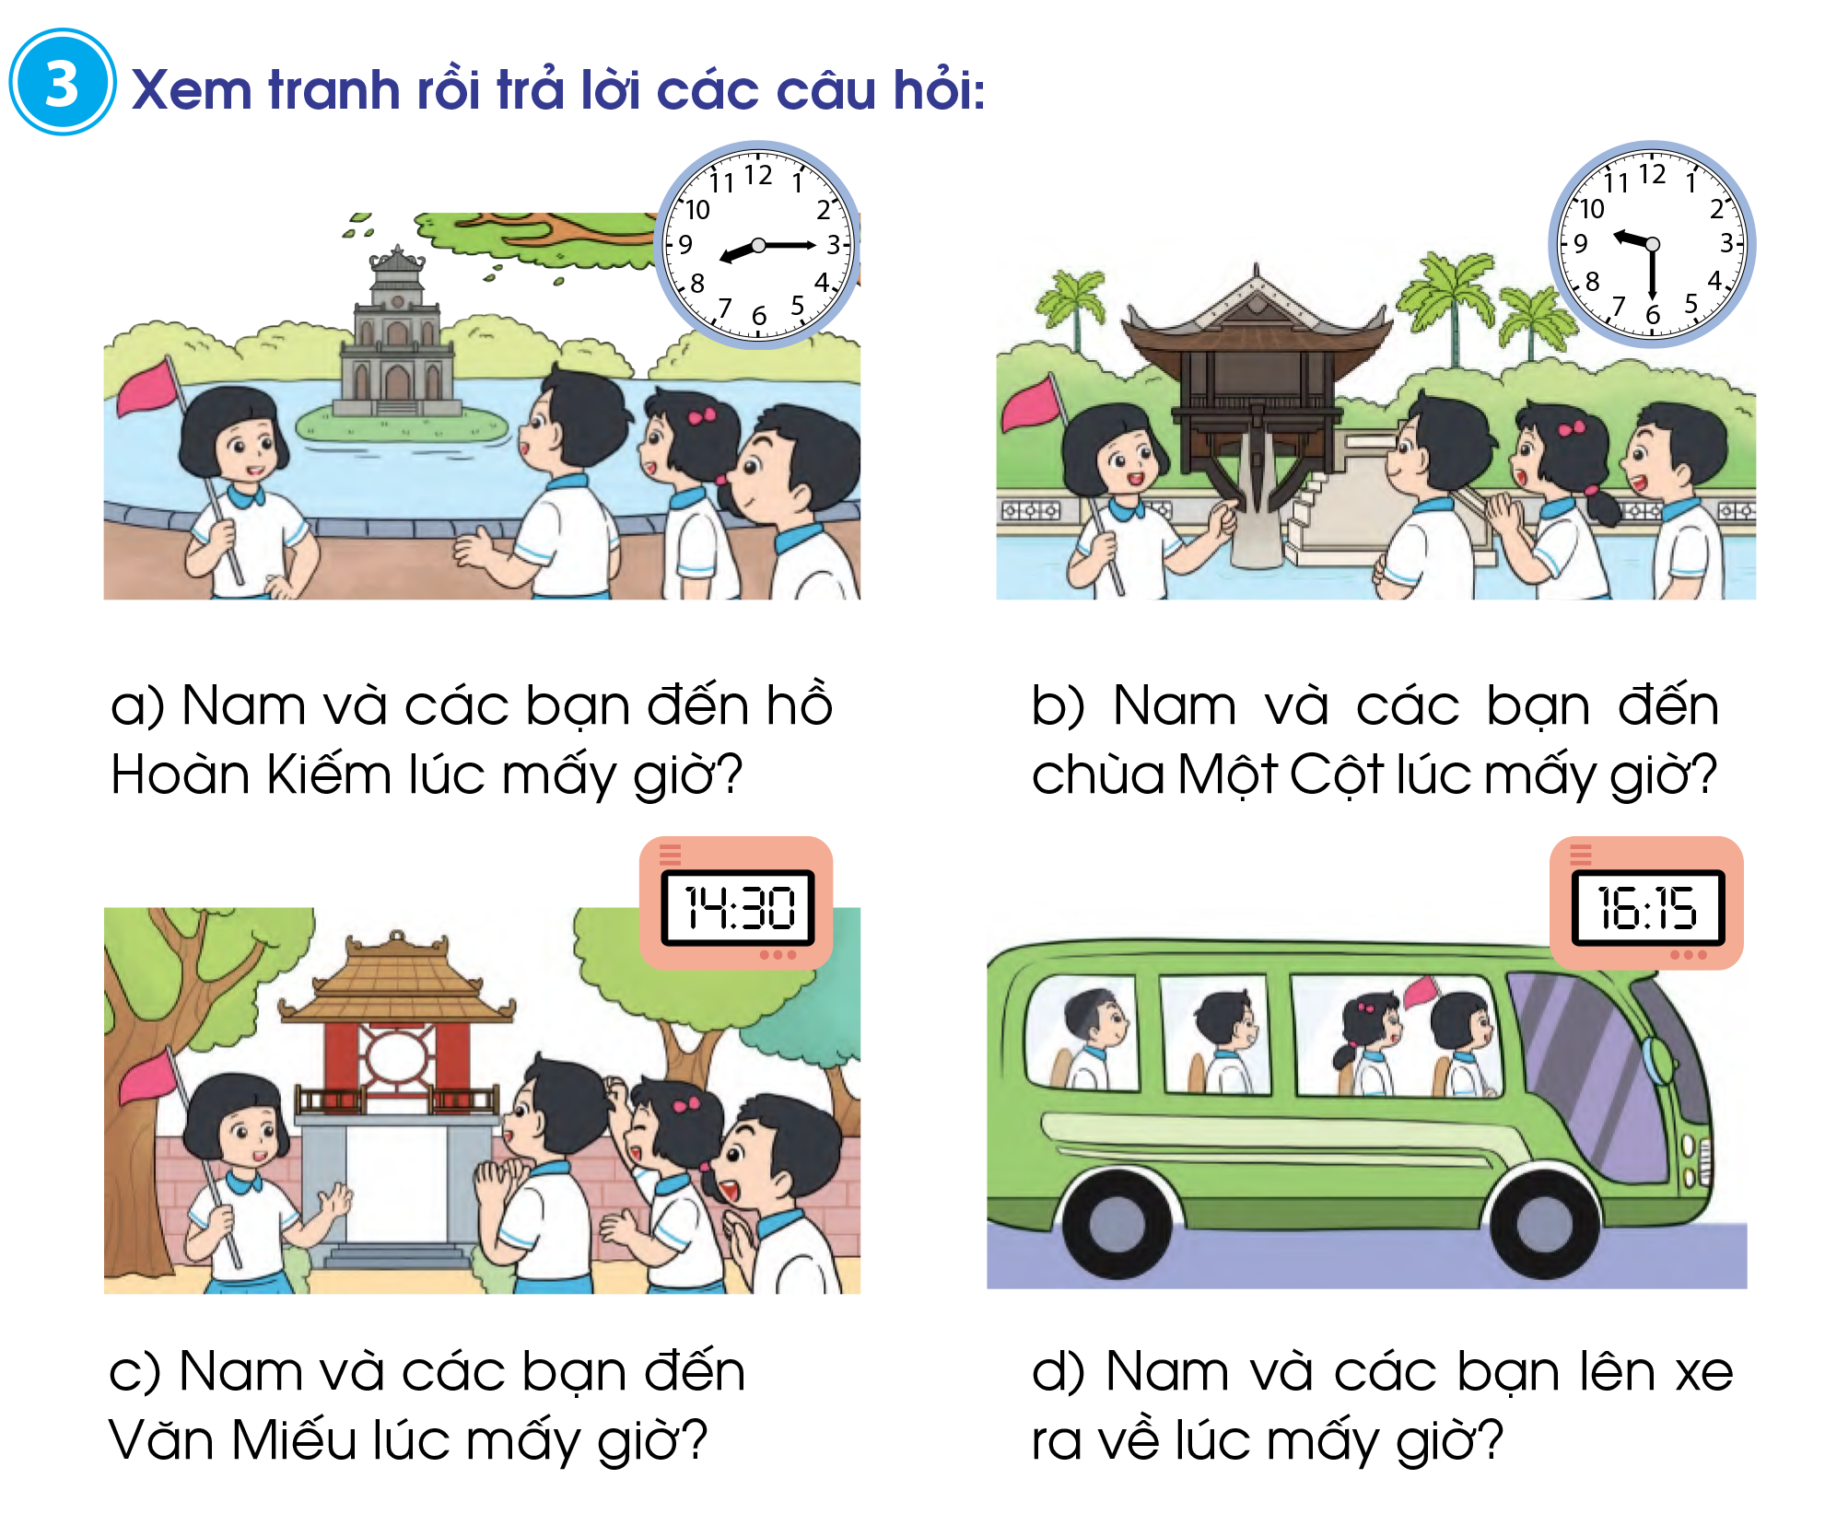
3
Xem tranh rồi trả lời các câu hỏi:
a) Nam và các bạn đến hồ Hoàn Kiếm lúc mấy giờ?
b) Nam và các bạn đến chùa Một Cột lúc mấy giờ?
c) Nam và các bạn đến Văn Miếu lúc mấy giờ?
d) Nam và các bạn lên xe ra về lúc mấy giờ?

Slide 10
a) Nam và các bạn đến hồ Hoàn Kiếm lúc 8 giờ 15 phút

Slide 11
b) Nam và các bạn đến chùa Một Cột lúc 9 giờ 30 phút (hay 9 giờ rưỡi)

Slide 12
c) Nam và các bạn đến Văn Miếu lúc 14 giờ 30 phút (hay 2 giờ 30 phút chiều).

Slide 13
d) Nam và các bạn lên xe ra về lúc 16 giờ 15 phút (4 giờ 15 phút chiều)

Slide 14


4
Hãy nói về thời gian mở cửa và đóng của của các địa điểm dưới đây:
Bể bơi trẻ em
7:30 – 9:30
16:15 – 19:00
Thư viện thiếu nhi
8:30 – 11:30
13:30 – 17:15

Slide 15

Bể bơi trẻ em
7:30 – 9:30
16:15 – 19:00
Bể bơi trẻ em mở cửa lúc:
Buổi sáng: Từ 7 giờ 30 phút đến 9 giờ 30 phút.
Buổi chiều: Từ 16 giờ 15 phút đến 7 giờ tối.
Thư viện thiếu nhi mở cửa lúc:
Buổi sáng: Từ 8 giờ 30 phút đến 11 giờ 30 phút.
Buổi chiều: Từ 13 giờ 30 phút đến 17 giờ 15 phút.
Thư viện thiếu nhi
8:30 – 11:30
13:30 – 17:15

Slide 16


CỦNG CỐ
Mỗi đồng hồ sau chỉ mấy giờ?
10 giờ 15 phút
6 giờ 30 phút
(hay 18 giờ 30 phút)
16 giờ 15 phút

Slide 17

Củng cố
Dặn dò

